Slide 1
CDFx
Stablecoin décentralisé indexé sur le franc congolais (version simulée)
Blockchain et cryptomonnaies · Master 1 · UNIKIN
Groupe 13 : MUELA MPIANA POPOL, THEYTHEY KAMBALE KEVIN, TATY MUNSI MANASSE, MBENGA EZIBE ANDERSON
Notes:
Présentation du projet : un stablecoin simulé du franc congolais, déployé sur Ethereum Sepolia. Tout est sans valeur réelle.

Slide 2
Un jeton à 1 CDF, sans réserve de francs
Question de recherche
1
Coffres surcollatéralisés en ETH de test
Comment garder un jeton proche de 1 franc congolais, sans réserve en francs, tout en restant solvable et résistant aux erreurs d'oracle ?
2
Oracle : Chainlink ETH/USD × taux USD/CDF
3
Frais de stabilité et liquidation
4
Tableau de bord de solvabilité
Approche : comme MakerDAO (DAI), le CDFx est créé contre un collatéral crypto surcollatéralisé.
5
Tests, Slither, analyse des risques
6
Sepolia + Vercel
Notes:
Les 6 objectifs correspondent aux exigences du sujet du Groupe 13.

Slide 3
Le cycle de vie d'un coffre
1
2
3
4
Déposer
Émettre
Payer
Rembourser
de l'ETH de test comme collatéral
des CDFx si ratio ≥ 150 %
2 % de frais de stabilité par an
brûle les CDFx, libère l'ETH
Si le ratio passe sous 130 % : n'importe qui peut liquider le coffre, rembourse la dette en CDFx et reçoit le collatéral avec 10 % de bonus.
Notes:
Ratio = valeur du collatéral / dette. 150 % pour émettre, 130 % pour liquider, bonus de 10 % pour le liquidateur.

Slide 4
Architecture : 4 contrats, une DApp statique
DApp React
wagmi / viem · Vercel
Ethereum Sepolia
VaultManager
CDFxToken
coffres, émission, liquidation, frais
ERC-20, créé uniquement par le VaultManager
MetaMask
portefeuille de test
CDFxOracle
CDFxFaucet
prix ETH/CDF, contrôles d'intégrité
CDFx de démonstration
Hors chaîne : aucun serveur, aucune base de données, aucune donnée personnelle.
Notes:
Seul le VaultManager a le droit de créer des CDFx (MINTER_ROLE). L'oracle combine Chainlink et un taux de démonstration.

Slide 5
Oracle : Chainlink × taux USD/CDF
Prix 1 ETH en CDF = ETH/USD (Chainlink) × USD/CDF (démo)
3 000 $ × 2 800 CDF/$ = 8 400 000 CDF
Intégrité Chainlink
Taux borné
Oracle périmé
prix > 0, round cohérent, donnée ≤ 3 h
entre 1 000 et 10 000, ±10 % par mise à jour
émission et liquidation bloquées ; remboursement toujours possible
Notes:
Il n'existe pas de flux Chainlink USD/CDF : c'est la principale limite, à décentraliser en production.

Slide 6
Les paramètres qui protègent le système
150 %
130 %
10 %
2 %/an
ratio minimal pour émettre ou retirer
seuil de liquidation
bonus du liquidateur
frais de stabilité
Tous bornés dans le contrat : un administrateur ne peut pas fixer des frais de 100 % ni un seuil de liquidation absurde. Dette minimale 10 000 CDFx, plafond global 1 milliard.
Notes:
Les bornes sont codées dans setRiskParameters : seuil >= 110 %, pénalité <= 20 %, frais <= 20 %/an.

Slide 7
Exemple : quand un coffre devient liquidable
1 ETH = 3 000 $ × 2 800
= 8 400 000 CDF
Dette 5 000 000 CDFx
Ratio 168 %
Liquidable sous 130 %,
soit 1 ETH < 6 500 000 CDF
≈ 2 321 $ par ETH
Notes:
À 2 321 dollars l'ETH le ratio atteint 130 %. En dessous, n'importe qui peut liquider.

Slide 8
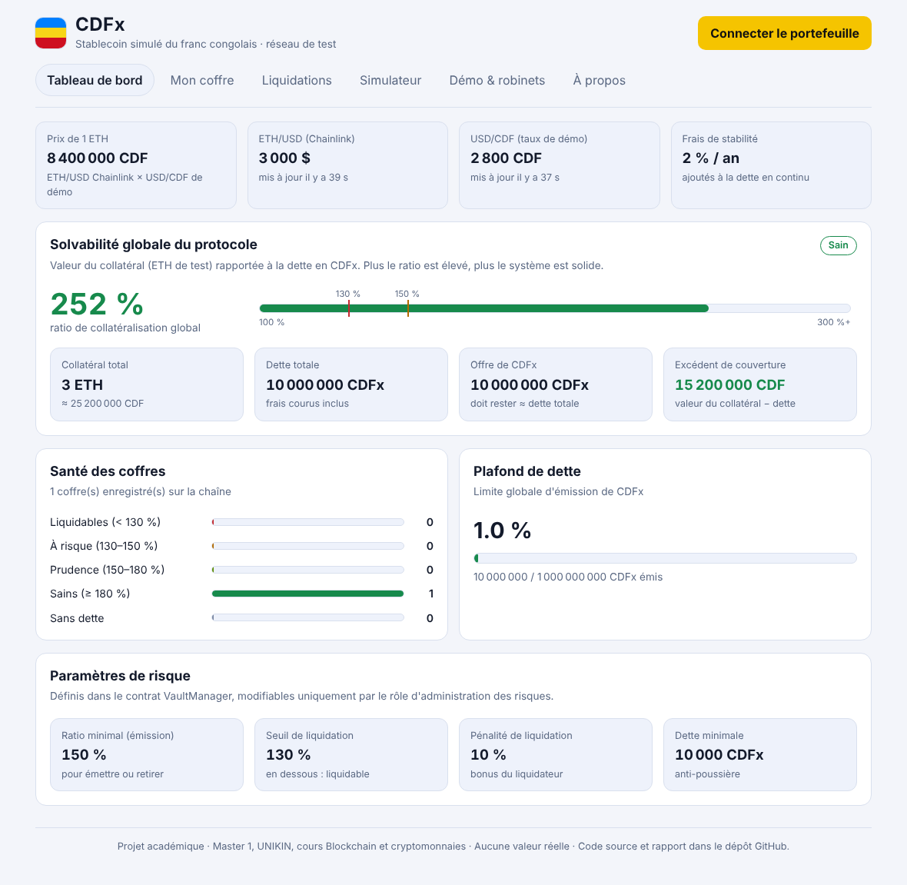
Tableau de bord de solvabilité
1
Prix ETH en CDF (Chainlink × taux)
2
Ratio de solvabilité global
3
Excédent ou déficit de couverture
4
Santé des coffres et plafond de dette
5
Paramètres de risque lisibles
Capture sur réseau local de développement.
Notes:
Remplacer cette capture par celle de la DApp déployée sur Sepolia.

Slide 9
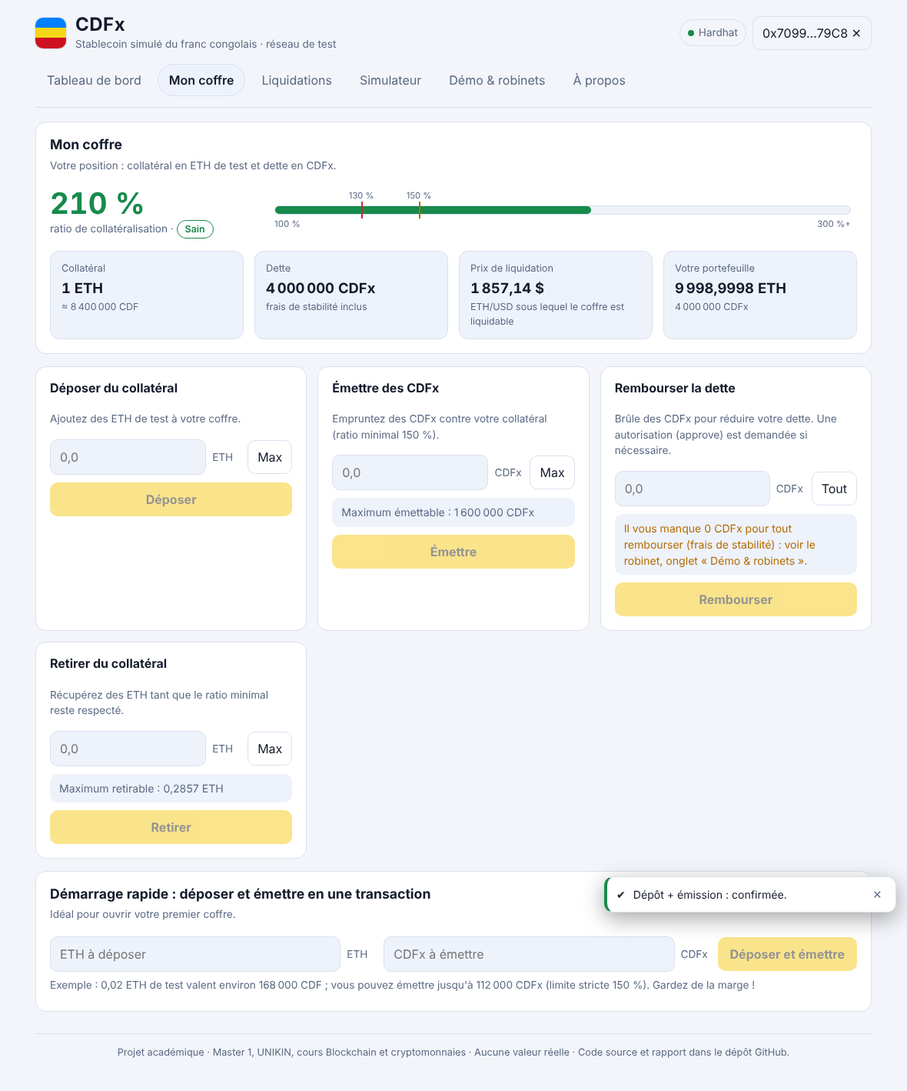
Un coffre guidé, sans surprise
Aperçu du ratio avant signature
on voit l'effet de l'opération avant de confirmer
Simulation de la transaction
message d'erreur clair au lieu d'un échec brut
Dépôt + émission en 1 transaction
moins de gas, démarrage rapide
Simulateur de stress et liquidations
ETH −40 %, taux USD/CDF −10 %
Notes:
Démonstration : déposer, émettre, voir le prix de liquidation, rembourser.

Slide 10
Tests : 34 réussis, 4 invariants vérifiés
34
98 %
750
tests réussis, 0 échec
des lignes couvertes
actions aléatoires, 3 graines
Invariants vérifiés après chaque action
ETH détenu = collatéral enregistré
somme des collatéraux = total
offre de CDFx = dette totale
dettes individuelles cohérentes · attaque par réentrance bloquée
Notes:
Hardhat accepté par le sujet. Le fuzzing Foundry est dans la feuille de route.

Slide 11
Slither : aucune alerte de gravité haute
Détecteur | N | Décision
incorrect-equality | 16 | comparaisons exactes sur valeurs internes
reentrancy-no-eth | 7 | appel à notre ERC-20 ; nonReentrant
unused-return | 9 | fraîcheur validée dans l'oracle
divide-before-multiply | 1 | précision 10^27, négligeable
timestamp, autres (faible) | 29 | nécessaires ou voulus
Correction issue de l'analyse : dans drip(), l'indice de dette est mis à jour avant l'appel externe (effets puis interactions).
Analyse statique + tests : ce n'est pas un audit.
Notes:
Détail dans docs/SECURITY_ANALYSIS.md.

Slide 12
Risques : perte de parité et oracle
Perte de parité
Oracle
Surcollatéralisation 150 %
Sous 1 CDF : racheter pour solder sa dette
Au-dessus : émettre devient rentable
Liquidations des coffres risqués
Limite : aucun marché réel du CDFx
Donnée périmée : opérations sensibles bloquées
Prix invalide : rejeté
Taux manipulé : bornes et ±10 %
Prix ETH agrégé par Chainlink
Production : flux USD/CDF décentralisé
Notes:
Un coffre à 150 % est liquidable après -13 % de l'ETH et insolvable après -33 %.

Slide 13
Coûts en gas des opérations
4,85 M
de gas pour déployer les 4 contrats
À 20 gwei, une émission coûte environ 0,0034 ETH. Sur Sepolia, l'ETH n'a aucune valeur.
Notes:
Mesures avec l'optimiseur activé (200 runs). Voir docs/GAS_REPORT.md.

Slide 14
Limites et feuille de route
Limites
Vers la production
Prototype non audité, réseau de test
Taux USD/CDF centralisé
Un seul collatéral (ETH)
Liquidation à prix fixe, sans enchères
Fuzzing en JavaScript, pas Foundry
Audit externe, fuzzing Foundry
Oracle USD/CDF décentralisé
Multisignature + timelock
Module de stabilité, fonds de réserve
Cadre légal en RDC (LCB-FT)

Slide 15
Ce que nous avons démontré
Un stablecoin local peut être conçu avec des contrats simples et vérifiables
34 tests, 4 invariants, Slither sans alerte haute
Le point faible reste l'oracle de change : à décentraliser en priorité
DApp : [URL Vercel]
Code : [lien GitHub]
Contrats : [liens Etherscan Sepolia]
Notes:
Remplacer les crochets par les vrais liens avant la défense. Merci.

